Slide 1
Геометрия 9 класс
Повторительно-обобщающий урок по теме
Подобие
треугольников

Slide 2
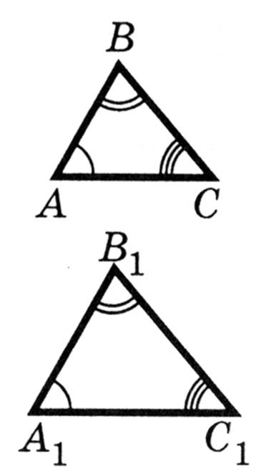
Устная работа
Назовите соответственные углы треугольников.
Назовите сходственные стороны треугольников.
Дайте определение подобных треугольников.

Slide 3

Устная работа
Сформулируйте признаки подобия треугольников.

Slide 4
Устная работа. Какие из следующих утверждений верны?
1. Любые два равносторонних треугольника подобны.
2. Если два угла одного треугольника соответственно пропорциональны двум углам
другого треугольника, то такие треугольники
подобны.
3. Если два треугольника подобны, то их сходственные стороны пропорциональны.

Slide 5
Устная работа.
4. Если сторона и два прилежащих к ней угла одного треугольника соответственно равны стороне и двум прилежащим к ней углам другого треугольника, то такие треугольники подобны.
5. Любые два прямоугольных треугольника подобны.
6. Если два угла одного треугольника равны двум углам другого треугольника, то такие треугольники подобны.

Slide 6
Устная работа.
7. Если две стороны одного треугольника пропорциональны сходственным сторонам другого треугольника, и углы, заключенные между этими сторонами равны, то такие треугольники подобны.
8. Любые два равнобедренных треугольника подобны.
9. Если угол одного треугольника равен углу другого треугольника, то такие треугольники подобны.

Slide 7
самопроверка
Ответы:1,3,6,7

Slide 8
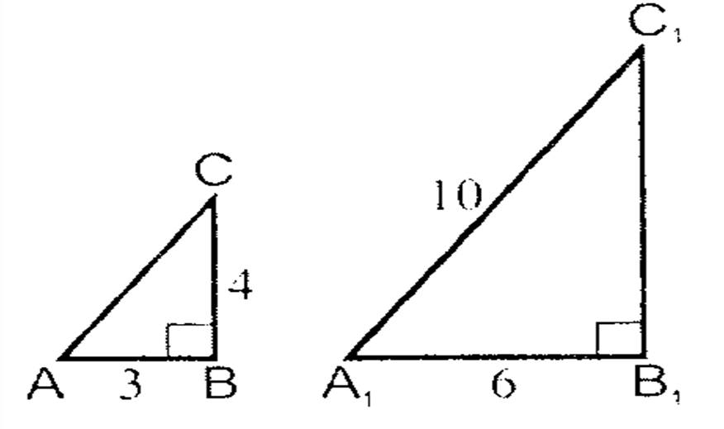
Устная работа
Докажите, что треугольники подобны.

Slide 9
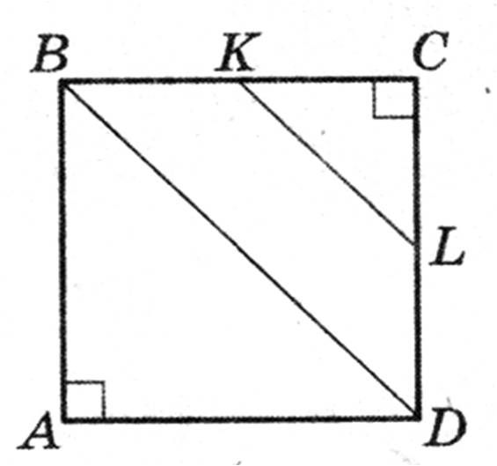
Устная работа
В квадрате ABCD через середины соседних сторон ВС и CD проведена прямая KL. Диагональ квадрата равна 18 см. Найти длину отрезка KL.

Slide 10
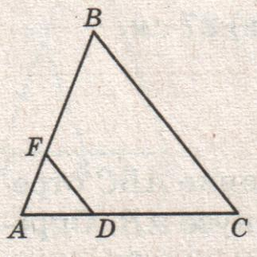
Устная работа
В треугольнике АВС проведена прямая FD параллельно ВС. Определите, какую часть площади ΔАВС составляет площадь ΔAFD, если AF : АВ = 1 : 4.

Slide 11
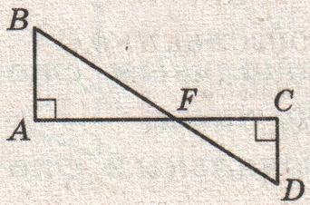
Устная работа
Гипотенуза FD ΔFCD равна 13 см, а гипотенуза BF ΔFAB равна 39 см. Найти периметр Δ FAB, если периметр ΔFCD равен 30 см.

Slide 12
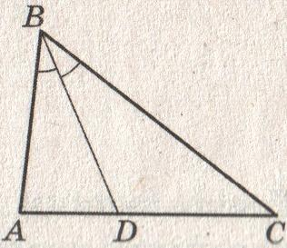
Устная работа
В ΔАВС проведена биссектриса угла BD. Точка D делит сторону АС на отрезки AD и DC, соответственно равные 6см и 10см. Найти сторону ВС, если сторона АВ равна 9см.

Slide 13
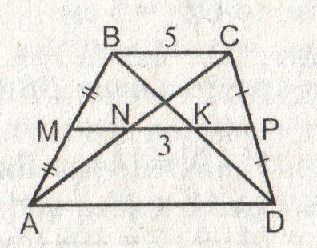
Устная работа
Найти AD.

Slide 14
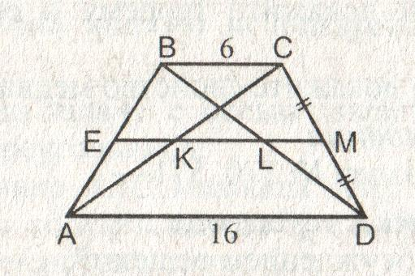
Устная работа
Найти KL.

Slide 15
Работа в тетрадях.ОГЭ
Задача №1. Биссектриса прямого угла прямоугольного треугольника делит гипотенузу на отрезки длиной 20см и 15см. Найти площадь треугольника, образованного биссектрисой и высотой, выходящими из вершины прямого угла данного треугольника.

Slide 16
Возникнет ли необходимость применять признаки подобия треугольников в жизни?

Slide 17
Работа в тетрадях. ОГЭ
Проектор полностью освещает экран A высотой 80 см, расположенный на расстоянии 250 см от проектора. На каком наименьшем расстоянии (в сантиметрах) от проектора нужно расположить экран B высотой 160 см, чтобы он был полностью освещён, если настройки проектора остаются неизменными?

Slide 18
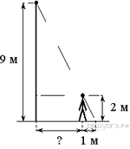
Работа в тетрадях
Задача №3. Человек ростом 1,6 м стоит на расстоянии 9 м от столба, на котором висит фонарь на высоте 3,2 м. Найдите длину тени человека в метрах.

Slide 19
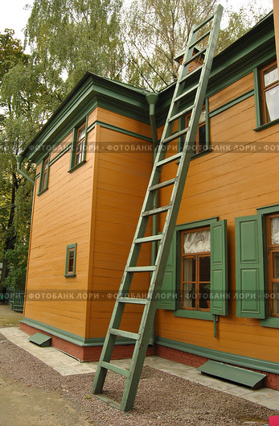
Задача из ОГЭ
.
Лестница длиной 12,5 м приставлена к стене так, что расстояние от ее нижнего конца до стены равно 3,5 м. На какой высоте от земли находится верхний конец лестницы?
Ответ дайте в метрах.

Slide 20
Домашнее задание
Повторить гл 7, задачи №17 с сайта Гущина
Сильным №25

